Slide 1
NK2024春· 嵌入式系统课程设计
第十三周OMO课设实验安排
车联I&II/纸联III/体联IV
V3.x强化解决目标和任务区分 · 主题化效能代价可靠回滚 · 周110行码释递进 · 小组群TA退出 · 小组师生激荡

Slide 2
课设实验课前置安排
1、请组长组织组员按照座位表安排快速入座。
2、请组长到教室前面质量监控表上完成本组签到（来的打对勾，没来打叉，未到场打问号）
3、各小组到助教处领取小组标牌，凭借各组小组标牌到205房间前面领取实验箱（一组一个，内含蓝色USB线（一组一个））、TF卡及读卡器（一组两套）。
4、PC开机，选择进入“CS”系统。成功进入的标志为：桌面右上角有黄色大写字母“CS”字样
5、如果电脑无法连接网络，请修改IP地址为192.168.“房间号”.“座位编号”。如205房间1号座位的IP地址为192.168.205.1。或改为自动获取IP地址。
第页共21页
第十三周OMO课设实验安排

Slide 3
第十三周课设实验课内容安排
一、上周短板问题说明与长板放大
二、本周目标与任务概述
三、可测输出点安排与示例
四、编程规约-变量命名、代码注释梳理
五、纸UI的准备
六、日志·边界禁忌提醒
七、本周后置安排及底线控制
第页共21页
第十三周OMO课设实验安排

Slide 4
一、短板问题说明与长版放大
长版放大：
长板代表小组：1# 6# 11# 12# 16# 17#
短板说明：
1、部分小组对段注释的理解不够到位，没有按照给定的格式书写；
2、部分小组没有利用好精进问解通道、三栏需求、issue&board等工具； 深度课设任务较繁杂，需加强使用，通过这些工具降低完成代码底线任务的难度。
第页共21页
第十三周OMO课设实验安排

Slide 5
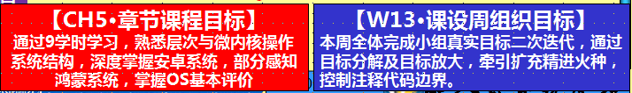
二、本周目标与任务概述
1、本周CH5课程目标和 W13组织目标
记得住·说得出·内心渴望
2、本周任务总体描述
V3.x可测输出点安排 · 主题代码底座温控设置完成
V2.x主题深度课设本组精进继续推进 · 段注释与课设目标结合修正
继续本组Launcher定制
第页共21页
第十三周OMO课设实验安排

Slide 6
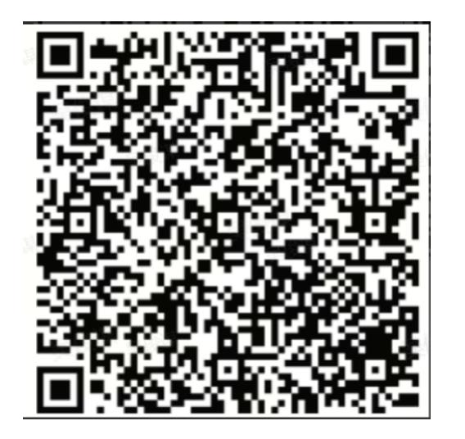
二、本周目标与任务概述
3、问题种类及化解路径
（1）课程与课设交叉类问题（授课配合）
课程目标
组织目标
（2）文档代码精进类问题（助教牵引重点）
文档修改精进
代码修改精进
（3）装备环境操作类问题（组内组件自洽）
Eclipse 操作问题
Gitlab 操作问题
第页共21页
第十三周OMO课设实验安排

Slide 7
三、可测输出点安排与示例
可测输出点：在软件测试中，被测试系统输出的结果可以被测量和验证的特定位置或事件。
我们可以通过可测输出点来检测系统是否正常地运行，例如输出日志、显示在屏幕上或返回给调用者的值等。
“可测”概念：可以检测出系统的当前状态&边界状态
“输出点”概念：分为大的节奏点（各个主要步骤）以及边界点
第页共21页
第十三周OMO课设实验安排

Slide 8
三、可测输出点安排与示例
如何通过可测输出点建立简单的测试状态：
确定需要测试的输出点，可能包括函数返回值、日志、屏幕显示等。
确定预期结果：确定对于每个可测输出点，预期的输出是什么。
编写测试用例：目的是在确定的可测输出点上测试系统。测试用例应该涵盖不同的输入和预期输出。
运行测试用例：运行测试用例并记录实际输出结果。如果实际输出结果与预期结果不匹配，则测试失败。
分析测试结果：最后需要分析测试结果，以确定是否需要修复问题或缺陷。
（如果测试失败，则需要调查并修复问题。如果测试成功，则可以继续进行更广泛的测试）
第页共21页
第十三周OMO课设实验安排

Slide 9
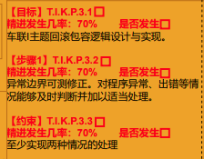
各主题v3.0版本目标建议说明
车联I
1、温控&电量&...机制响应完善（必做，验收）
2、异常边界可测设定建议（有进展即可）：
（1）引入UI片段搭建可测&可调试窗口，筛选并实时呈现系统运行中重要数据、状态、当前操作和响应等（可观测）：
车队各状态值（剩余电量等）
当前小车姿态
当前操作和响应执行情况（结果、时间等）
...
（2）探索系统异常边界：
a.车队组队异常：
什么条件下无法组队？可视化展示异常？
b.系统运行异常&bug：
特定条件？（无响应）
...
（寻找各种苛刻条件使用Eo-smart，暴露正常与异常边界）
（3）对观测到的异常处理
第页共21页
第十三周OMO课设实验安排

Slide 10
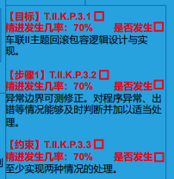
各主题v3.0版本目标建议说明
车联II
1、温控&电量&...机制响应完善（必做，验收）
2、异常边界可测设定建议（有进展即可）：
（1）引入UI片段搭建可测&可调试窗口，筛选并实时呈现系统运行中重要数据、状态、当前操作和响应等（可观测）：
单车各状态值（剩余电量等）
登录界面信息
当前操作和响应执行情况（结果、时间等）
...
（2）探索系统异常边界：
a.响应异常：
对何种输出响应异常？
b.系统运行异常&bug：
特定条件？（无响应）
...
（寻找各种苛刻条件使用共享助力单车，暴露正常与异常边界）
（3）对观测到的异常处理
第页共21页
第十三周OMO课设实验安排

Slide 11
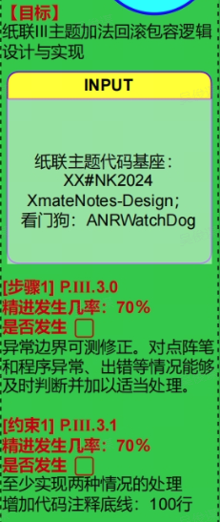
各主题v3.0版本目标建议说明
纸联III
1、温控&电量&...机制响应完善（必做，验收）
2、异常边界可测设定建议（有进展即可）：
（1）引入UI片段搭建可测&可调试窗口，筛选并实时呈现系统运行中重要数据、状态、当前操作和响应等（可观测）：
点阵笔各状态值（剩余电量等）
当前笔迹点信息
当前操作和响应执行情况（结果、时间等）
...
（2）探索系统异常边界：
a.点阵笔产出笔迹点异常：
不产生点（正常产点边界？点阵纸张产点盲区？）
b.系统运行异常&bug：
特定条件？下ANR（无响应）
...
（寻找各种苛刻条件使用同学笔记，暴露正常与异常边界）
（3）对观测到的异常处理
第页共21页
第十三周OMO课设实验安排

Slide 12
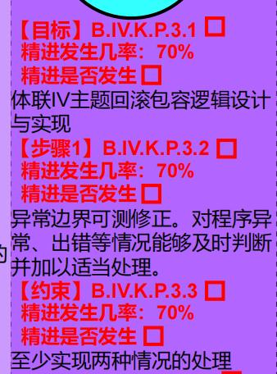
各主题v3.0版本目标建议说明
体联IV
1、温控&电量&...机制响应完善（必做，验收）
2、异常边界可测设定建议（有进展即可）：
（1）引入UI片段搭建可测&可调试窗口，筛选并实时呈现系统运行中重要数据、状态、当前操作和响应等（可观测）：
五时表各状态值（剩余电量等）
当前五时表工作状态信息
当前操作和响应执行情况（结果、时间等）
...
（2）探索系统异常边界：
a五时表工作状态异常：
不产生点（正常产点边界？）
b.系统运行异常&bug：
特定条件？（无响应）
...
（寻找各种苛刻条件对五时表的工作状态进行监测，暴露正常与异常边界）
（3）对观测到的异常处理
第页共21页
第十三周OMO课设实验安排

Slide 13
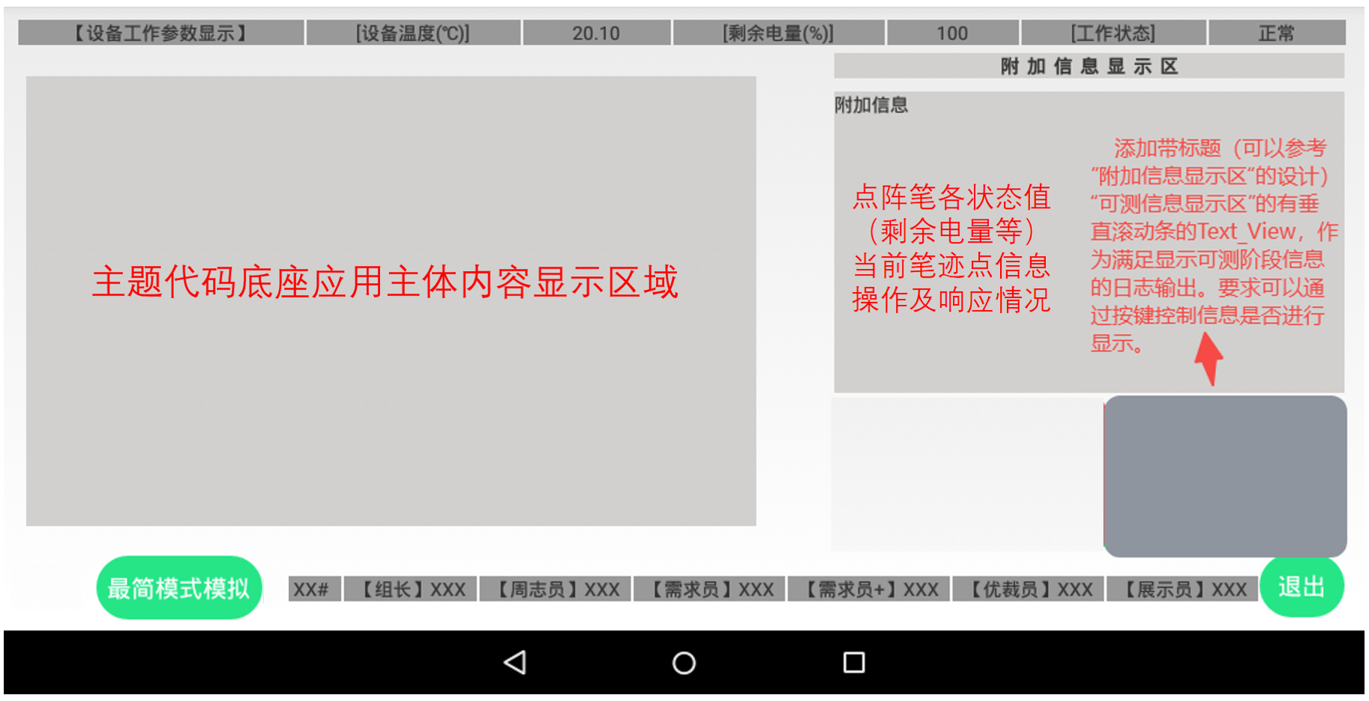
可测输出点示例
纸联III
可测输出点设计建议：
在代码底座的基础
上，增加可测输出点的
显示区，显式实现类似
日志输出的功能，并要
求是否可测输出可以通
过对应的按键进行控制
（如机械键盘的“0”）
第页共21页
第十三周OMO课设实验安排

Slide 14
四、编程规约-变量命名、代码注释梳理
变量命名是编程中非常重要的一环，它能够直接影响到代码的可读性和可维护性。在编程中，常见的两种变量命名方式是驼峰命名法和匈牙利命名法。
驼峰命名法：混合使用大小写字母来构成变量和函数的名字。当变量名或函数名是由一个或多个单词连结在一起构成的唯一识别字时，第一个单词首字母小写，后面其他单词首字母大写。
如：firstName, lastName, userName等。
匈牙利命名法：在变量名前面加上一个前缀，用以表示变量的类型或者其他属性。如：strFirstName, iAge, fSalary等。
第页共21页
第十三周OMO课设实验安排

Slide 15

四、编程规约-变量命名、代码注释梳理
驼峰命名法
类名-大驼峰
函数方法名、参数名、成员变量、局部变量-小驼峰
第页共21页
第十三周OMO课设实验安排

Slide 16
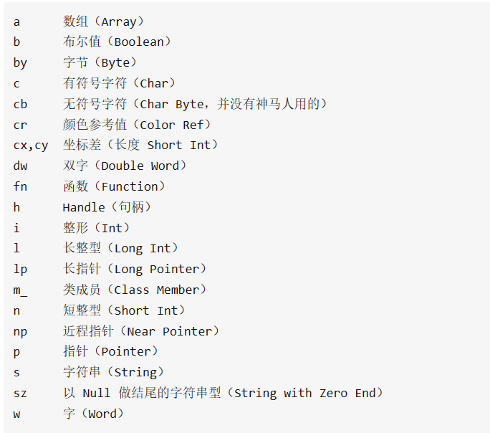
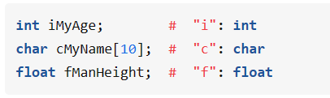
四、编程规约-变量命名、代码注释梳理
匈牙利命名法 前缀类型
示例
第页共21页
第十三周OMO课设实验安排

Slide 17
四、编程规约-变量命名、代码注释梳理
明确代码与注释的定位（组长的工作）
代码与注释的梳理可以帮助你更好地理解和组织代码，使其易于理解和维护。
注释的定位（干什么）：
在代码旁边添加注释。注释应解释代码的意图、实现方法、算法细节等。能够帮助理解代码的工作方式。
使用注释来提供重要的上下文信息。如果代码是为了解决特定问题而设计的，或者依赖于某些前提条件，那么注释可以提供这些背景信息，帮助他人更好理解代码。
避免过度注释。注释应该提供有价值的信息，而不是简单地重复代码的内容。注释应该解释为什么做某事，而不是描述正在做什么。
第页共21页
第十三周OMO课设实验安排

Slide 18
四、编程规约-变量命名、代码注释梳理
代码的定位（怎么干）：
确定代码的功能和目的。理解代码的目标能够有助于将代码组织成合理的块，使其 更具可读性。
使用有意义的命名。选择清晰、具有描述性的变量名、函数名和类名，以便快速理解代码的用途。
第页共21页
第十三周OMO课设实验安排

Slide 19
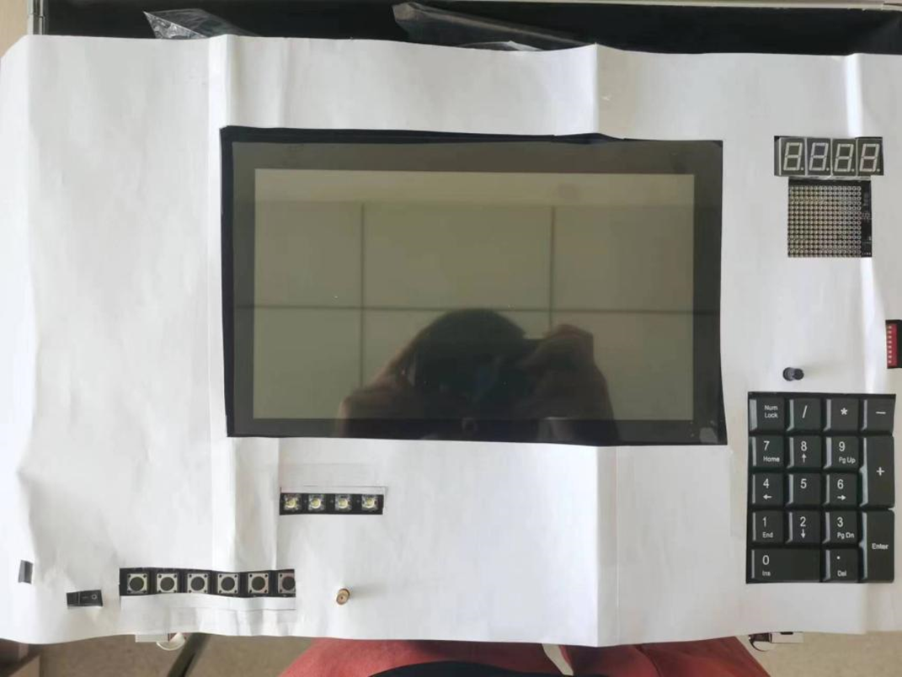
五、纸UI的准备
什么是“纸UI”?
纸UI，就是通过纸张来模拟UI界面。纸UI是深度课设中，硬件裁剪之后为方便课设展示所创造的简易界面。
把深度课设中用到的器件显示出来
在每个器件相应位置书写提示信息
第页共21页
第十三周OMO课设实验安排

Slide 20
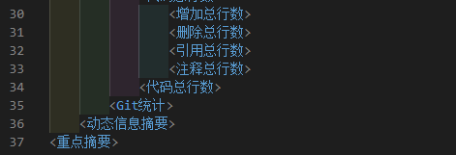
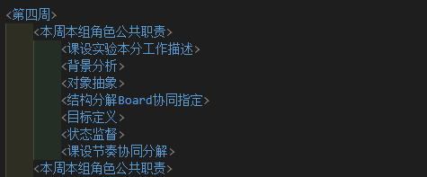
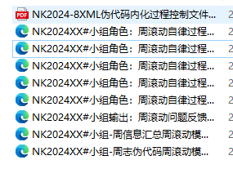
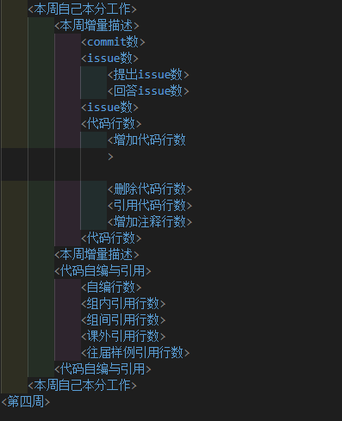
六、日志·边界禁忌提醒
5分钟-8XML课设过程控制模板填写说明
具体请查看（8XML课设过程控制文件填写说明V1.0）
重点摘要
周组公份
周己本份
第页共21页
第十三周OMO课设实验安排

Slide 21
七、本周后置安排及底线控制
1、本周工作完成后，仓库当前版本应标记为v3.1
2、各主题乘法分析V2.x继续递进
3、本周底线控制：V2.x递进&V3.x各主题小组确定本主题可测输出的实现要求&温控回滚&本周8XML的填写。
4、20点00分小组长课后10分钟站会。
第页共21页
第十三周OMO课设实验安排

